Slide 1


الجمهورية العربية السورية
وزارة التعليم العالي والبحث العلمي
الجامعة الوطنية الخاصة
كلية الهندسة
قسم هندسة الاتصالات
نظام تحليل وتقييم بيانات المركبات وإرسالها للجهات المعنية
مشروع أعد لنيل درجة الإجازة في هندسة الاتصالات
إعداد الطالبان:
عزت مطاع كيلاني
محمد تمام كوجان
إشراف:
د.م. أنس الفحام

Slide 2
مقدمة
يُعد تطوير أنظمة ذكية لمراقبة الحدود حاجة ملحة لمساعدة الدول في تعزيز أمنها القومي والحد من مخاطر التسلل غير المشروع. يقدم هذا المشروع حلاً تقنياً متقدماً يعتمد على كاميرا ذكية وتقنيات الرؤية الحاسوبية وOCR لالتقاط وتحليل لوحات المركبات المتقدمة إلى المعابر الحدودية. يتم التحقق تلقائياً من صلاحية دخول المركبة من خلال مقارنة رقم اللوحة بقاعدة بيانات معتمدة، حيث تُفتح البوابة تلقائياً في حال المطابقة، مع إشعار المالك بالرسوم. وفي حال الرفض، يُرسل إنذار فوري للجهات المختصة مرفقاً بصورة المركبة وتفاصيل المحاولة، مع إمكانية إصدار تنبيهات حول مخالفات مثل انتهاء التأمين أو إدراج المركبة ضمن القوائم المشبوهة.

Slide 3
أهداف المشروع
تسريع التحقق من السيارات باستخدام معالجة الصور والمقارنة مع البيانات فورًا.
03.
تعزيز أمن الحدود عبر نظام ذكي يتحقق تلقائياً من صلاحية المركبات الوافدة
01.
إنشاء نظام ذكي قابل للتوسع والتطوير لحماية أشمل في المستقبل.
04.
تقليل التدخل البشري لتقليل الأخطاء وتوفير الوقت بفعالية.
02.

Slide 4
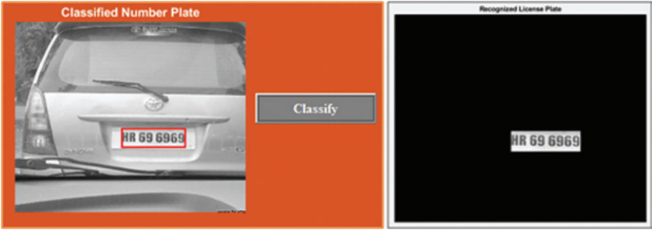
الدراسات السابقة
نظام التعرف التلقائي على لوحات المركبات باستخدام الشبكات العصبية الالتفافية (CNN)

Slide 5
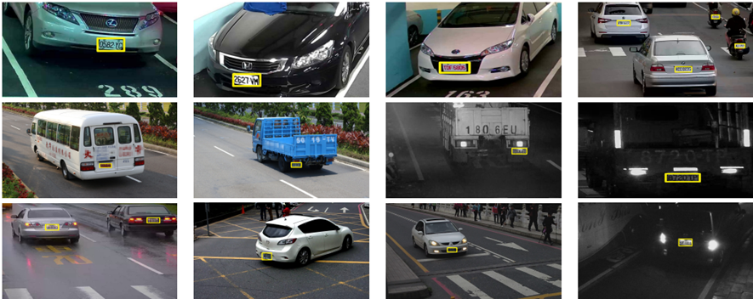
الدراسات السابقة
نظام التعرف التلقائي على لوحات المركبات باستخدام شبكات الالتفاف العميقة القائمة على التجزئة

Slide 6
01.
القطع الإلكترونية

Slide 7
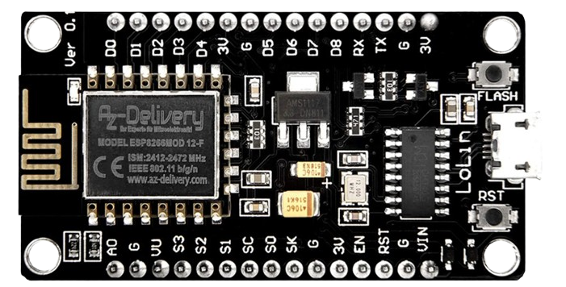
لوحة NodeMCU ESP2866

Slide 8
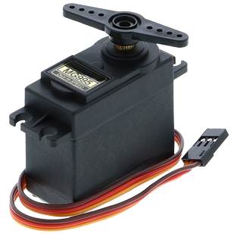
محرك Servo MG995

Slide 9
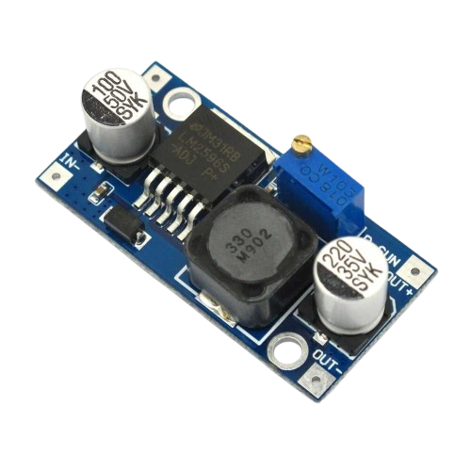
منظم الجهد DC-DC Stepdown

Slide 10
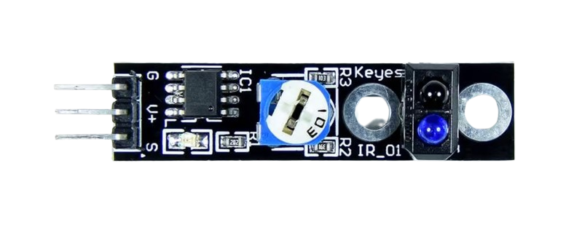
حساس الحركة بالأشعة تحت الحمراء (IR)

Slide 11
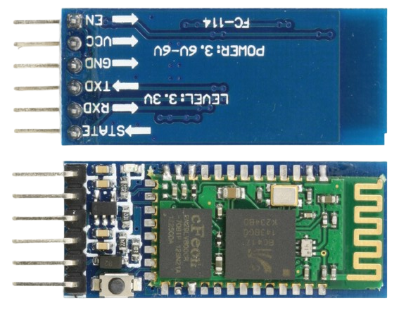
وحدة البلوتوث HC-05

Slide 12
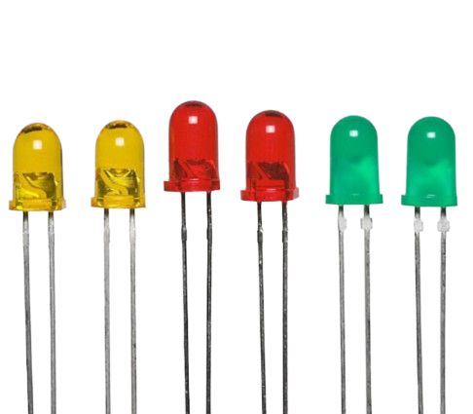
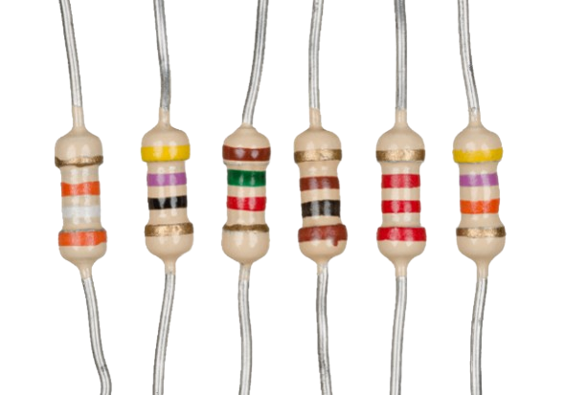
المقاومات واللدات

Slide 13
02.
التقنيات والخوارزميات المستخدمة

Slide 14
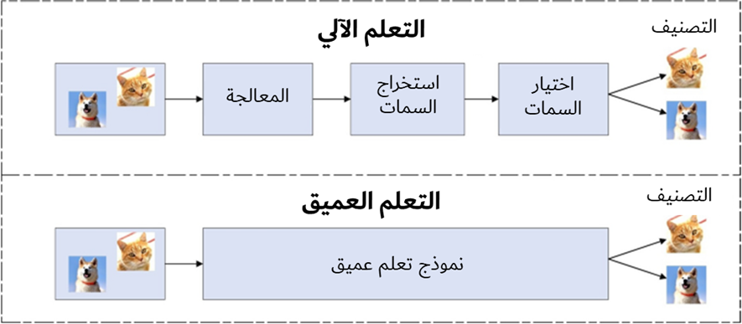
مفهوم الذكاء الاصطناعي
التعلم الآلي VS التعلم العميق

Slide 15
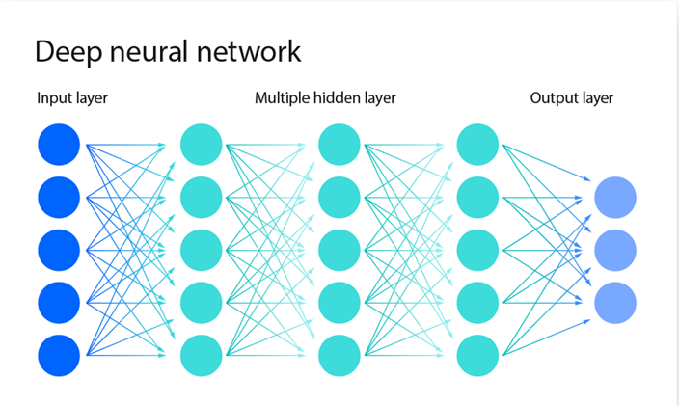
الشبكات العصبية الاصطناعية
الشبكة العصبية العميقة (DNNs)

Slide 16
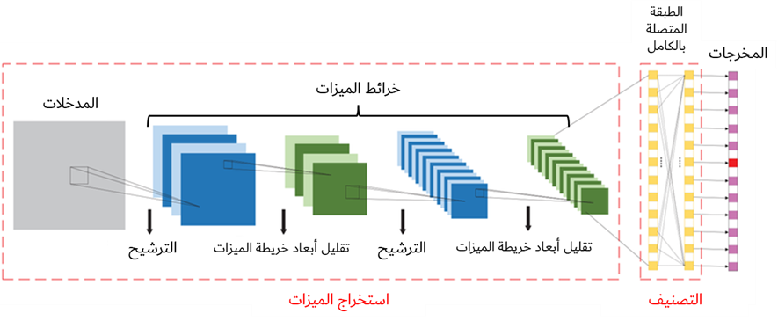
الشبكات العصبية الاصطناعية
الشبكة العصبية الالتفافية (CNNs)

Slide 17
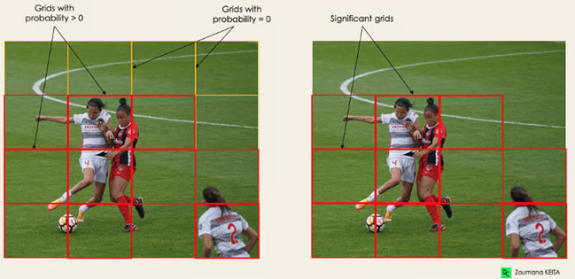
خوارزمية YOLO

Slide 18
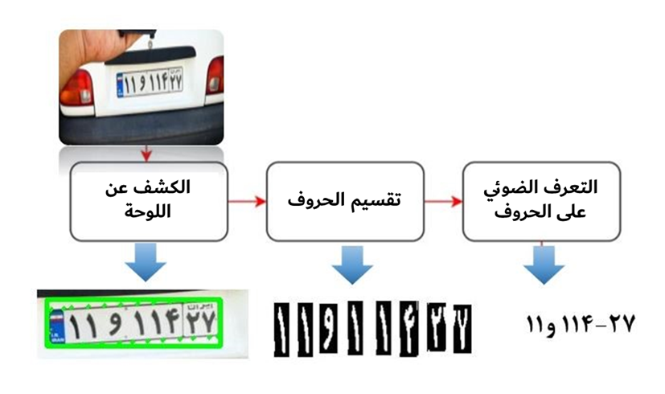
تقنية OCR

Slide 19
03.
التطبيق العملي

Slide 20
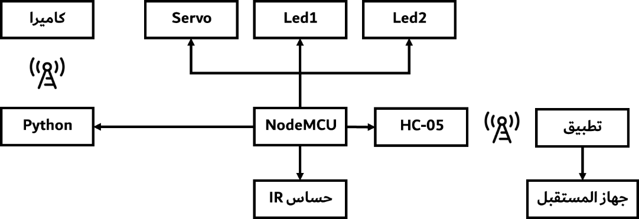
المخطط الصندوقي

Slide 21
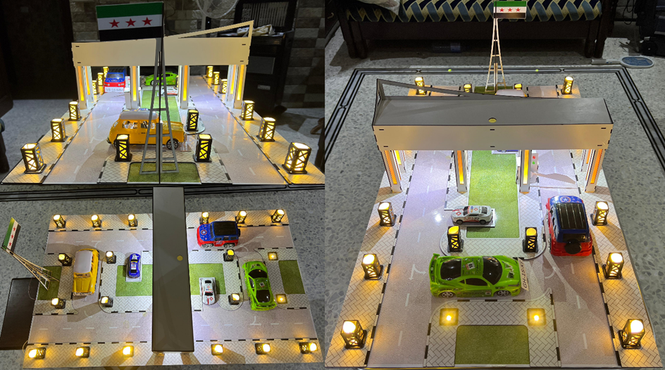
تصميم المشروع النهائي

Slide 22
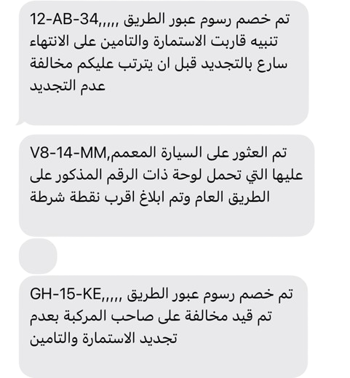
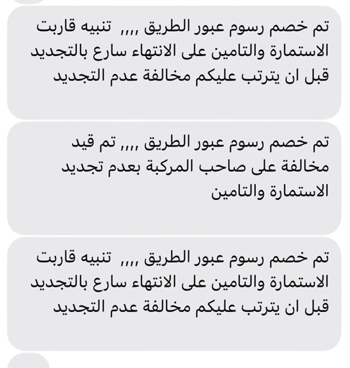
رسائل المخالفات والرسوم

Slide 23
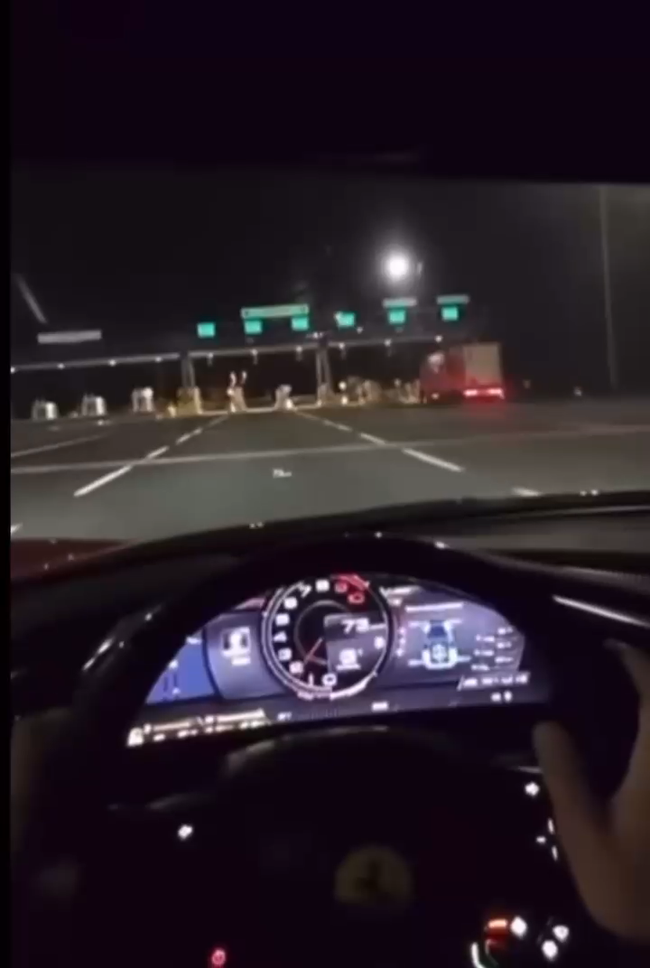

Slide 24
الآفاق المستقبلية
تعزيز الحماية الرقمية
تأمين النظام باستخدام بروتوكولات تشفير قوية وتقنيات كشف التسلل.
03.
دعم اللغات المتعددة
توسيع النظام ليشمل لغات وأنماط متعددة يعزز مرونته.
01.
تحسين الأداء في الظروف الصعبة
تدريب النموذج على بيانات متنوعة وتحسينه لتشويش الصور.
04.
كاميرات البث المباشر
تحليل الفيديو في الزمن الحقيقي لرصد المركبات بدون توقف.
02.

Slide 25
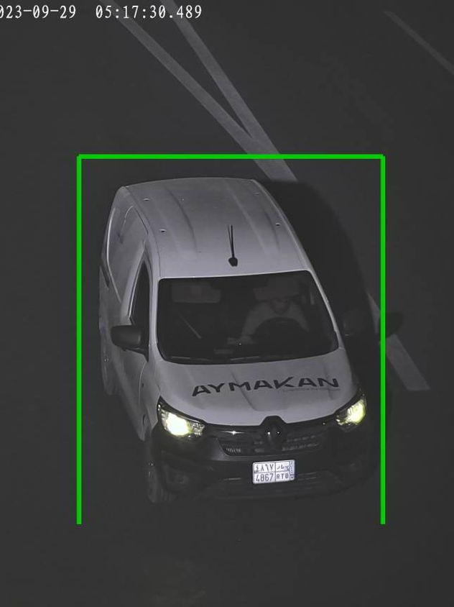
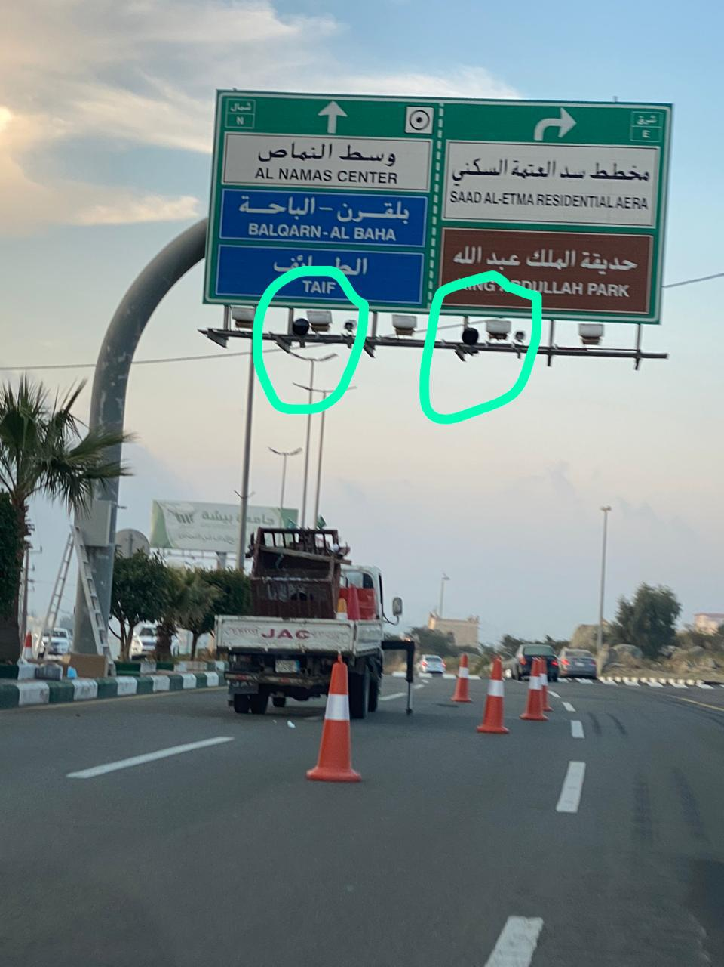
الآفاق المستقبلية
رصد مخالفة عدم ربط حزام الأمان
تركيب كاميرات لرصد المخالفات

Slide 26
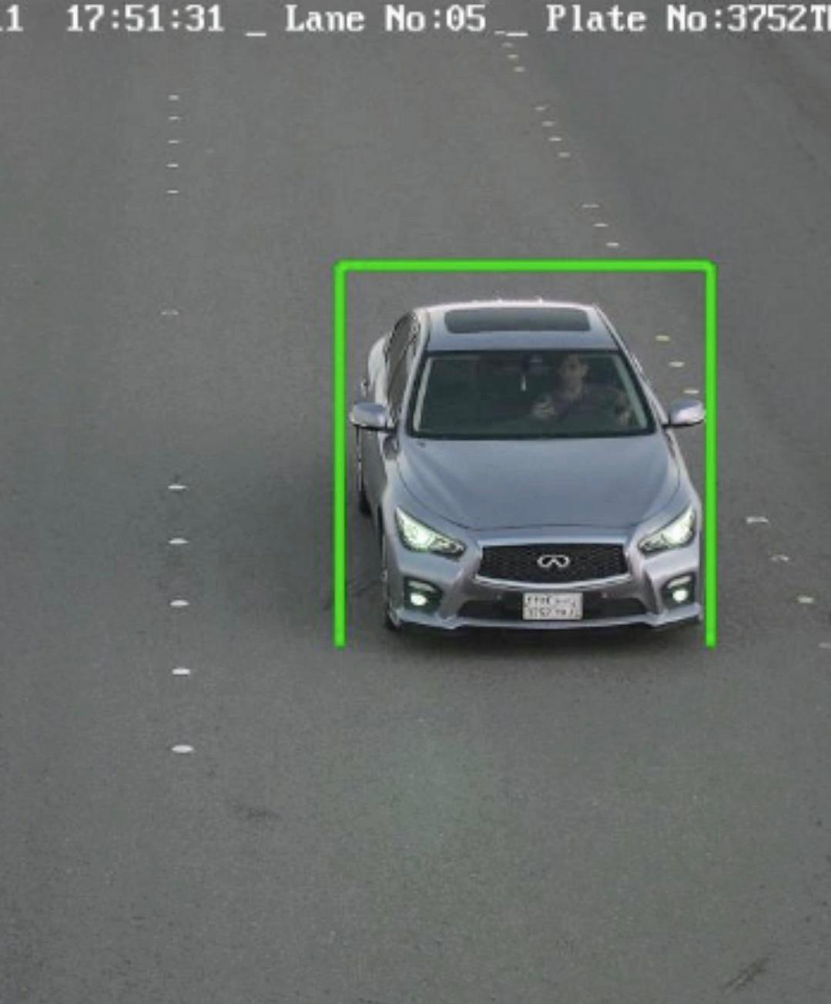
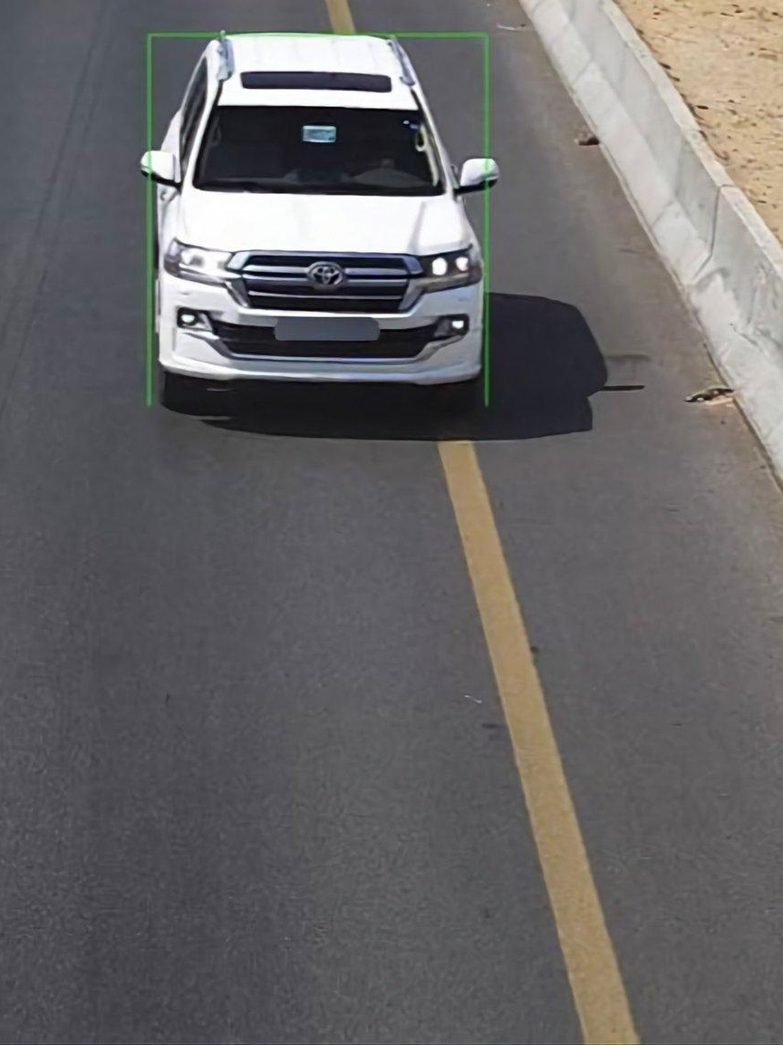
الآفاق المستقبلية
رصد مخالفة استخدام الهاتف المحمول
رصد مخالفة السير على أطراف الطريق

Slide 27
الخاتمة
في ختام هذا المشروع، تم تطوير نظام ذكي ومؤتمت لإدارة نقاط الدخول، يعتمد على تقنيات حديثة لتعزيز الأمان وتحسين فعالية الإجراءات. أظهر النظام قدرة عالية على معالجة بيانات المركبات بدقة وسرعة، مما يسمح باتخاذ قرارات فورية بشأن السماح بالمرور أو الرفض، مع إرسال إشعارات فورية للجهات المعنية. يمثل هذا المشروع نموذجًا قويًا قابلًا للتوسع، يعزز الأمان والكفاءة التشغيلية، ويقلل من التدخل البشري في نقاط الدخول الحيوية.

Slide 28
المراجع
[1] Kaur, P., Kumar, Y., Ahmed, S., Alhumam, A., Singla, R., & Ijaz, M. F. (2022). Automatic license plate recognition system for vehicles using a CNN. Computers, Materials & Continua, 73(1), 1509–1525.
[2] Wang, S.-R., Shih, H.-Y., Shen, Z.-Y., & Tai, W.-K. (2022, February 21). End-to-end high accuracy license plate recognition based on depthwise separable convolution networks. Department of Computer Science and Information Engineering, National Taiwan University of Science and Technology, Taipei, Taiwan.
[3] Goodfellow, I., Bengio, Y., & Courville, A. (2016). Deep learning. MIT Press.
[4] DataCamp. (n.d.). YOLO object detection explained. Retrieved June 25, 2025, from https://www.datacamp.com/blog/yolo-object-detection-explained
[5] Wang, J. (2023). A Study of The OCR Development History and Directions of Development. Highlights in Science, Engineering and Technology, 72, 409–417.
[6] Last Minute Engineers. (n.d.). Getting Started with ESP8266. Retrieved July 1, 2025, from https://lastminuteengineers.com/getting-started-with-esp8266/
[7] Soldered Electronics. (2024). Servo motor TowerPro MG995, 180 degrees datasheet. Retrieved July 1, 2025, from https://www.solde.red/109042
[8] Texas Instruments. (2023). DC/DC buck converters: Step-down voltage regulators. Texas Instruments. Retrieved July 1, 2025, from https://www.ti.com/power-management/dc-dc-buck-converters/overview.html
[9] DFRobot. (n.d.). IR Infrared Obstacle Avoidance Sensor (Adjustable). Retrieved July 1, 2025, from https://www.dfrobot.com/product-1430.html

Slide 29
شكرًا لحسن استماعكم

